Slide 1
GAN(敵対的ネットワーク)を用いたデータ生成
2024/9/4
仲山

Slide 2
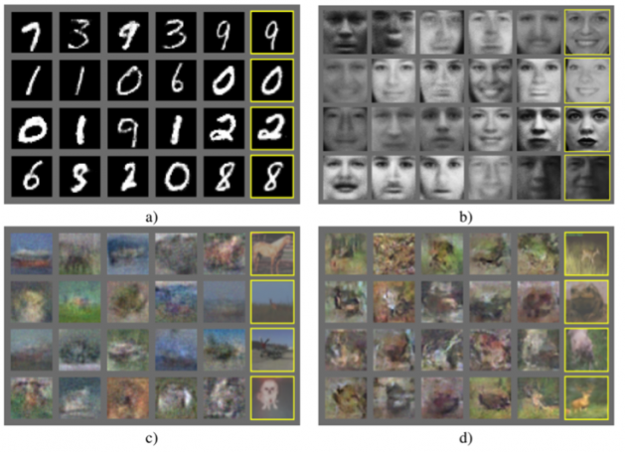
はじめに
前回発表した時系列生成の続きとしてGANを試す
GAN(Generative Adversarial Network)は、Goodfellowらによって2014年に発表された生成モデル
(引用元) https://proceedings.neurips.cc/paper_files/paper/2014/file/5ca3e9b122f61f8f06494c97b1afccf3-Paper.pdf

Slide 3
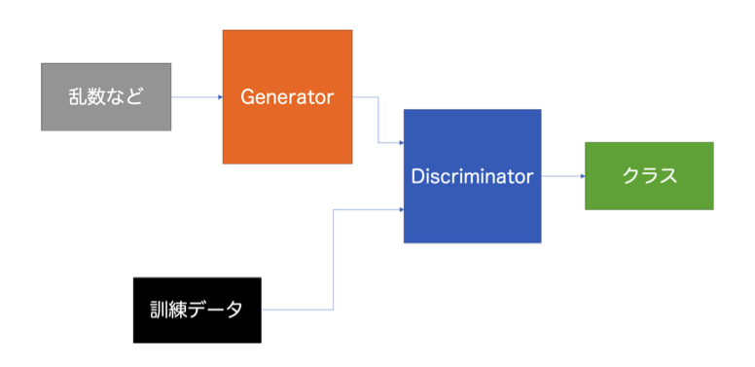
GANの概要
GeneratorとDiscriminatorの２つのネットワークで構成される
Generator：何らかの数値を受け取り、その数値に基づいてデータを出力
Discriminator：入力されたデータがGeneratorが生成した偽物か訓練データかを判別
(引用元)https://www.skillupai.com/blog/tech/mldl-tips-1/

Slide 4
GANの学習
Generator
Discriminatorを騙せるような偽物を作れるように学習
Discriminator
本物とGeneratorが作成した偽物を見分けられるように学習
GeneratorとDiscriminatorはそれぞれの目的に従って交互に最適化
最終的に、Discriminatorが区別できないようなデータを生成できるGeneratorができればGANの学習は成功

Slide 5
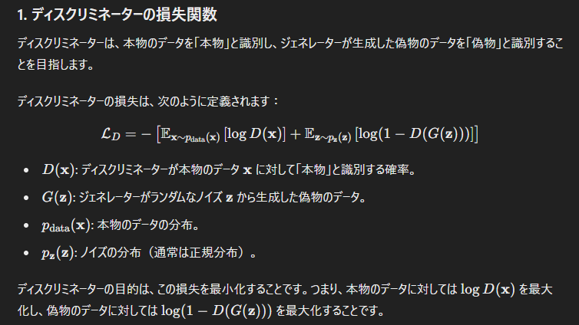
GANの損失関数：ディスクリミネーター

Slide 6
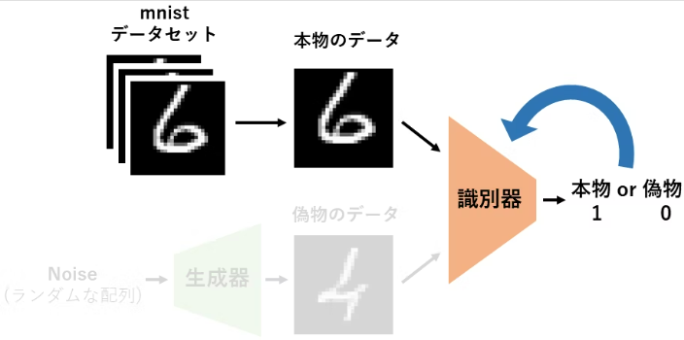
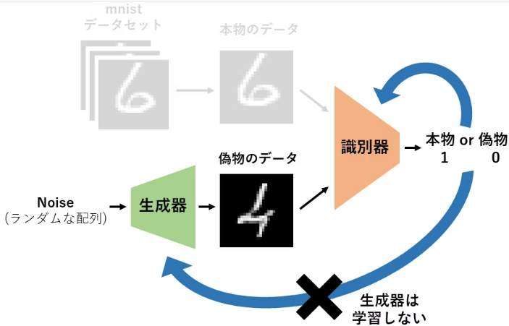
GANの学習：ディスクリミネーター
学習①
学習②
（引用）https://qiita.com/gensal/items/4be65d9b36fac02f877e

Slide 7
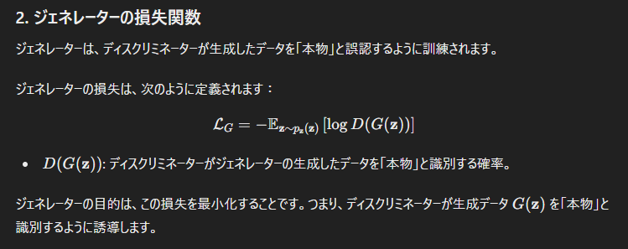
GANの損失関数：ジェネレーター

Slide 8
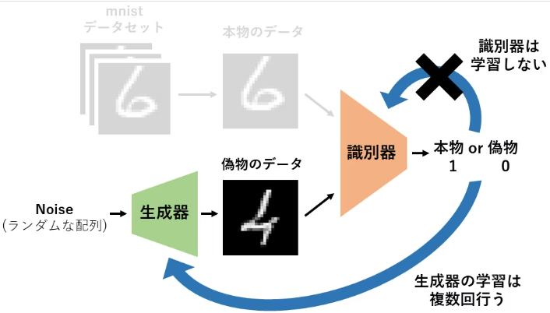
GANの学習：ジェネレーター
ジェネレーターで生成したデータをインプットとし、ラベルを１としたときのディスクリミネーターの誤差で学習
（引用）https://qiita.com/gensal/items/4be65d9b36fac02f877e

Slide 9
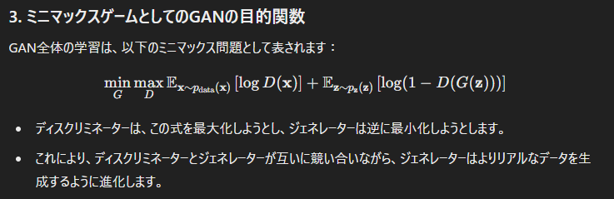
GANの目的関数

Slide 10
（参考）GANの派生モデル
DCGAN（Deep Convolutional GAN : 2015
畳み込み層をGeneratorとDiscriminatorの両方に組み込むことで、より鮮明でリアリティのある画像生成が可能
安定した学習と高品質な画像生成を実現し、GANの基礎モデルとして広く利用されている
CGAN（Conditional GAN）
GeneratorとDiscriminatorに条件を入力することで、特定の条件に基づいた画像生成が可能
例えば、MNISTデータセットで、特定の数字の画像を生成したい場合などに有効
CycleGAN : 2017
異なるドメイン間の画像変換を行うためのモデル
例えば、写真と絵画、夏と冬の画像など、異なるスタイルの画像間の変換が可能
StyleGAN
画像のスタイルを細かく制御できるモデル
特定の顔の特徴や背景を変化させたり、新しいスタイルの画像を生成したりすることができる
BigGAN
大規模なデータセットを用いて学習することで、高品質かつ多様な画像を生成できるモデル
ImageNetなどの大規模な画像データセットを用いて学習することで、非常に高品質な画像を生成できる
Progressive Growing GAN
低解像度の画像から始めて、徐々に高解像度の画像を生成できるように学習を進めるモデル
より効率的に高解像度の画像生成を実現できる

Slide 11

まずはMNISTで生成実験
Generator
インプット：7×7の正規乱数
２重畳み込み層と逆畳み込み層を交互に３層ずつ重ねる
Discriminator
畳み込み層とプーリング層を交互に３層ずつ重ねる
最後に全結合層を２層追加

Slide 12
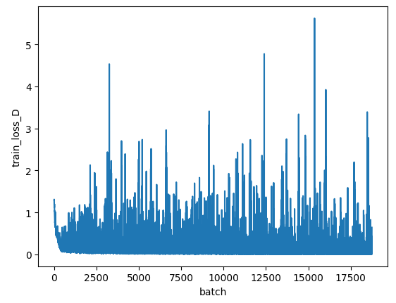
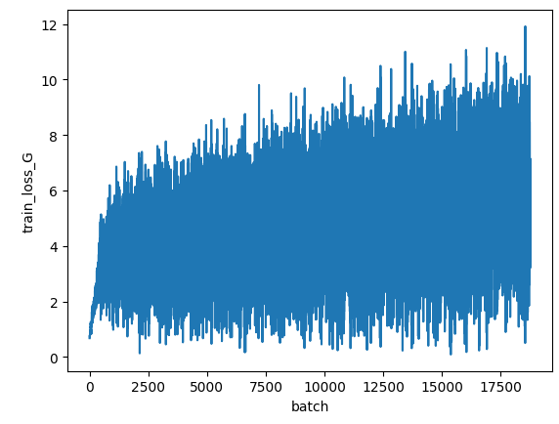
まずはMNISTで生成実験
ディスクリミネーターのロス推移
ジェネレーターのロス推移

Slide 13
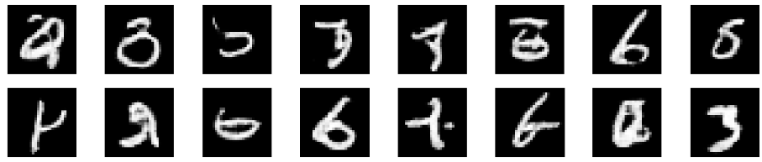
まずはMNISTで生成実験
5epoch学習した時点でのジェネレーターの出力
※実行時間：Google ColabのGPUで15分程度

Slide 14
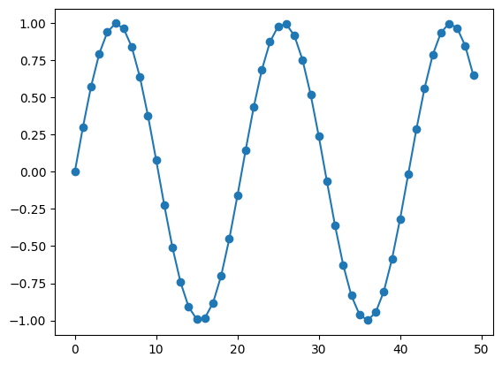
簡単なデータで生成実験
サインカーブ（長さ50：位相も変えず）を訓練データとして実施
つまりサインカーブGeneratorを作れるか

Slide 15
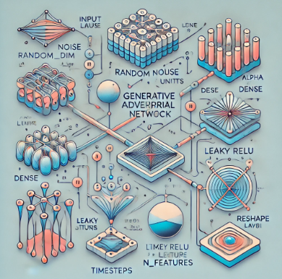
簡単なデータで生成実験（Generator）
Generator
インプット：100次元の正規乱数（ランダムベクトル）
全結合層① 100次元⇒100次元
活性化関数 LeakyRelu（alpha=0.2）
全結合層② 100次元⇒50次元
学習率 0.0002
GPT-4oにネットワークの図を作成してもらったら意味不明な図が生成された・・・

Slide 16
簡単なデータで生成実験(Discriminator)
Discriminator
LSTM層①：50次元⇒50次元
活性化関数 LeakyRelu（alpha=0.2）
ドロップアウト 0.4
LSTM層②：50次元⇒50次元
活性化関数 LeakyRelu（alpha=0.2）
ドロップアウト 0.4
全結合層：50次元⇒1次元
活性化関数 Sigmoid
学習率 0.0002

Slide 17
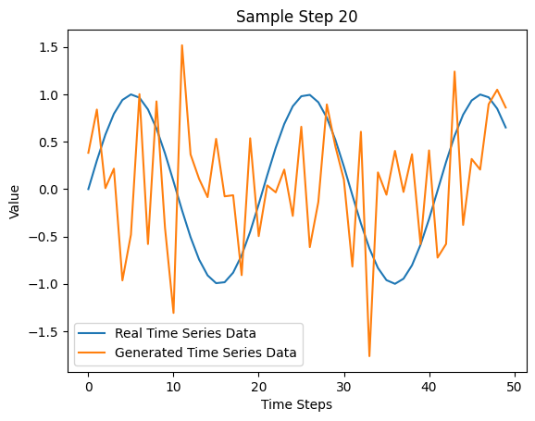
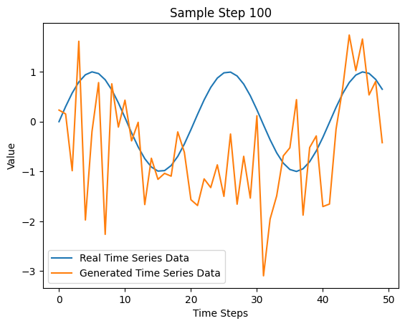
簡単なデータで生成実験
各ステップ時点でのGeneratorで作成したサンプル

Slide 18
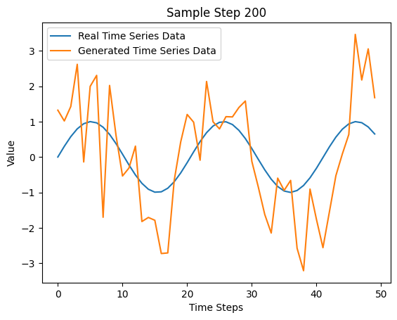
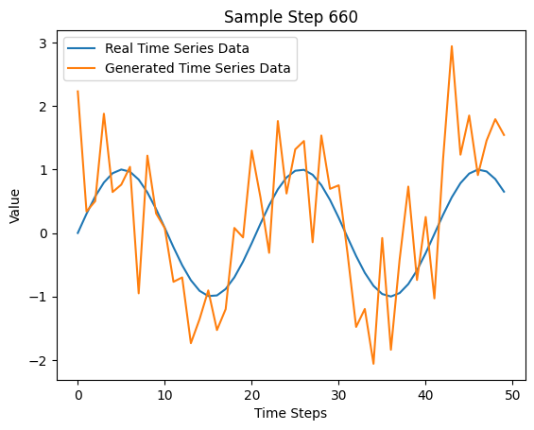
簡単なデータで生成実験
各ステップ時点でのGeneratorで作成したサンプル
※colabのデフォルト環境では660でRAMを使い切ってセッションがクラッシュ

Slide 19
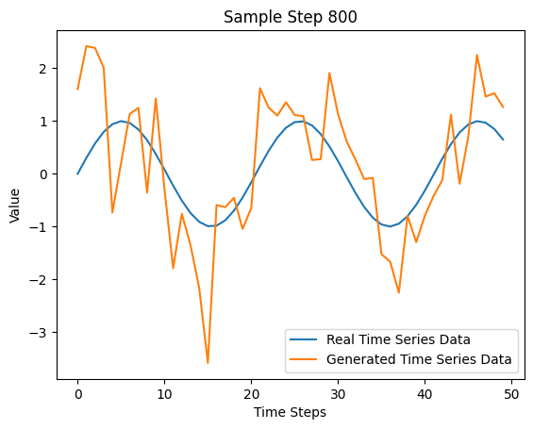
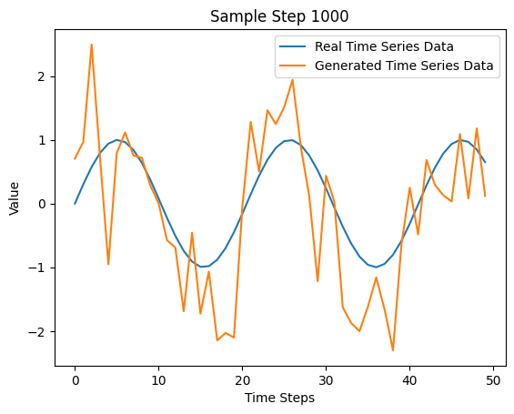
簡単なデータで生成実験
各ステップ時点でのGeneratorで作成したサンプル
※無料版でもわずかな時間TPUを使えるため、それを利用して再度学習

Slide 20
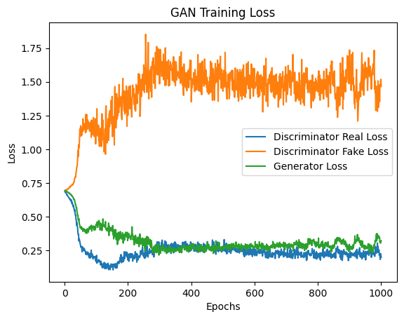



簡単なデータで生成実験
ロスの推移 なぜかFake Lossが上昇
Real Loss：本物のデータを「本物」と判別できなかった場合の損失
Fake Loss：偽物のデータを「偽物」と判別できなかった場合に生じる損失
Generator Loss：Discriminatorが生成したデータを「本物」と判定すると小さくなる
※ xハットは生成したデータ
※ GoogleColabのTPUで約40分

Slide 21
簡単なデータで生成実験②
ネットワークを小さくして再実験
Generator
インプット：10次元の正規乱数
全結合層① 10次元⇒50次元
活性化関数 LeakyRelu（alpha=0.2）
全結合層② 50次元⇒50次元
Discriminator
LSTM層①：50次元⇒50次元
活性化関数 LeakyRelu（alpha=0.2）
ドロップアウト 0.4
全結合層：50次元⇒1次元
活性化関数 Sigmoid
学習率 0.0002
学習率 0.0002

Slide 22
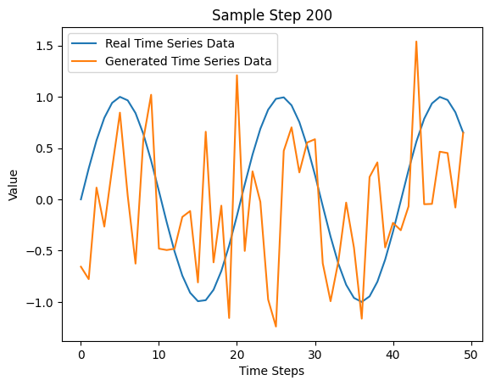
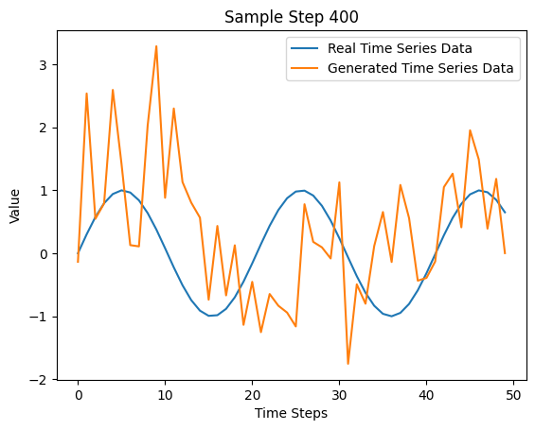
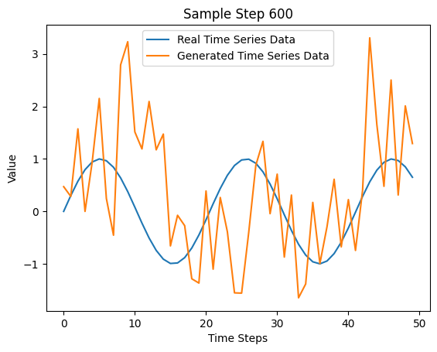
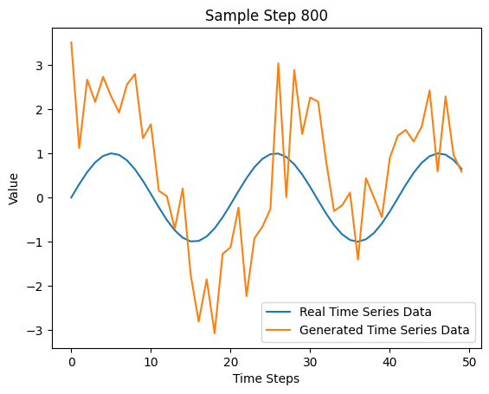
簡単なデータで生成実験②

Slide 23
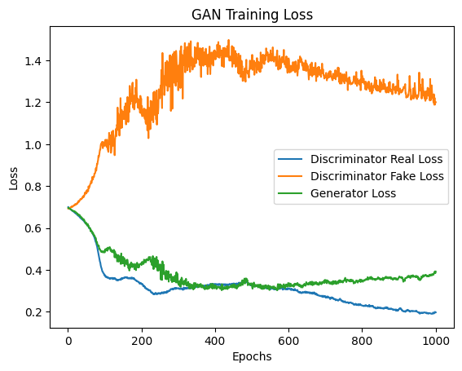
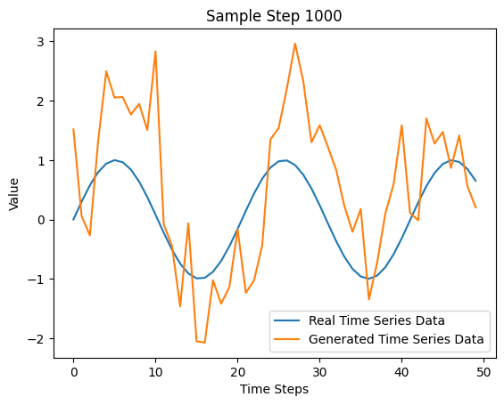
簡単なデータで生成実験②
※ Fake Lossの上昇が解決していない
※ GoogleColabのTPUで約13分

Slide 24
簡単なデータで生成実験③
GeneratorにLSTMを採用
Generator
インプット：10次元の正規乱数
全結合層① 10次元⇒50次元
活性化関数 LeakyRelu（alpha=0.2）
LSTM層①：50次元⇒50次元
活性化関数 LeakyRelu（alpha=0.2）
Discriminator
LSTM層①：50次元⇒50次元
活性化関数 LeakyRelu（alpha=0.2）
ドロップアウト 0.4
全結合層：50次元⇒1次元
活性化関数 Sigmoid
学習率 0.0002
学習率 0.0002

Slide 25
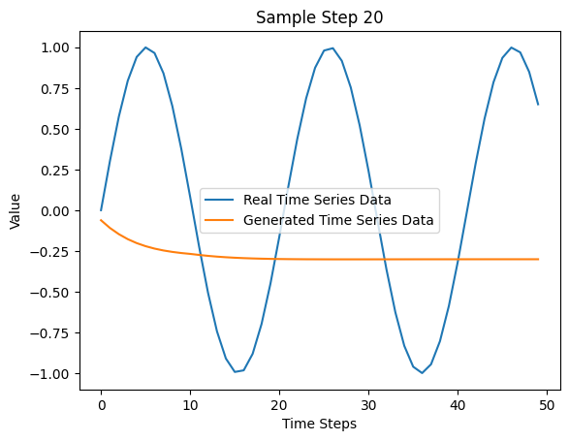
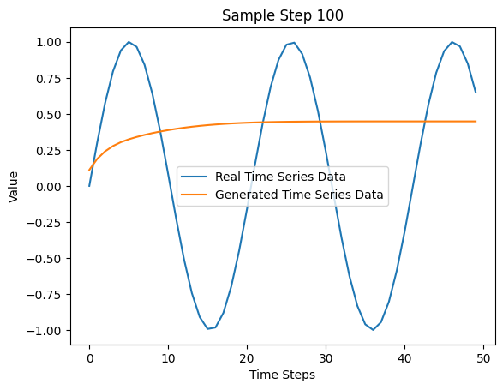
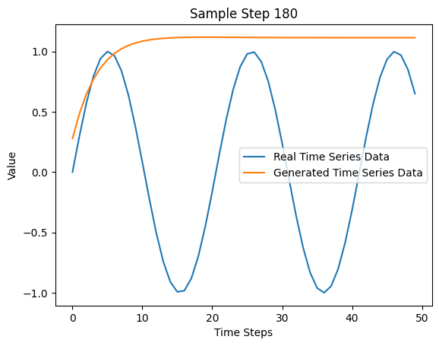
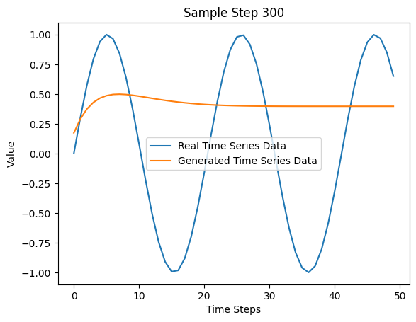
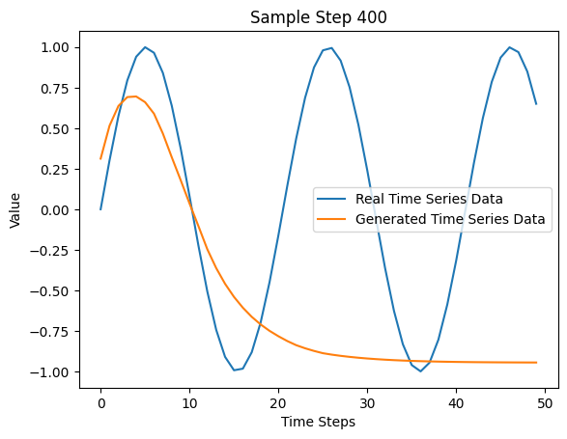
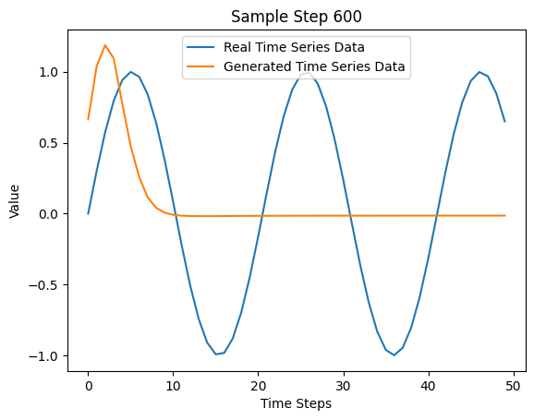
簡単なデータで生成実験③

Slide 26
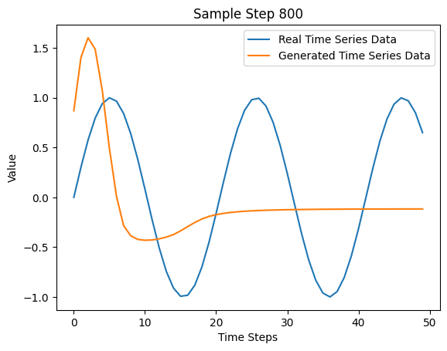
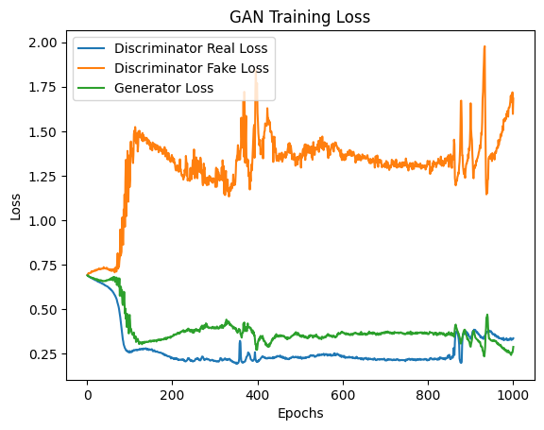
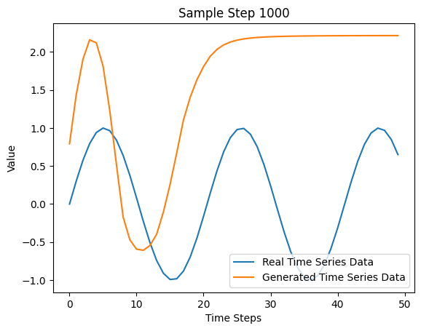
簡単なデータで生成実験③

Slide 27
簡単なデータで生成実験④
学習率を0.0002から0.002に変更
Generator
インプット：10次元の正規乱数
全結合層① 10次元⇒50次元
活性化関数 LeakyRelu（alpha=0.2）
LSTM層①：50次元⇒50次元
活性化関数 LeakyRelu（alpha=0.2）
Discriminator
LSTM層①：50次元⇒50次元
活性化関数 LeakyRelu（alpha=0.2）
ドロップアウト 0.4
全結合層：50次元⇒1次元
活性化関数 Sigmoid
学習率 0.002
学習率 0.002

Slide 28
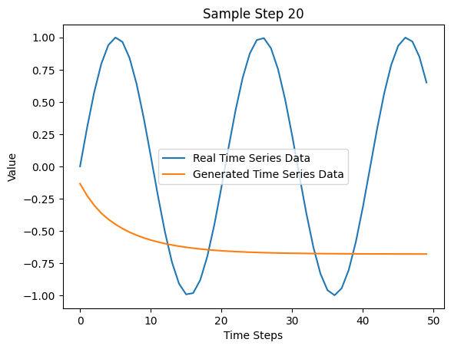
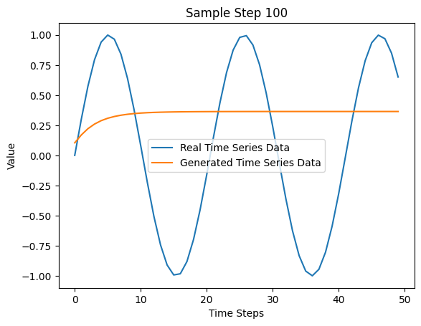
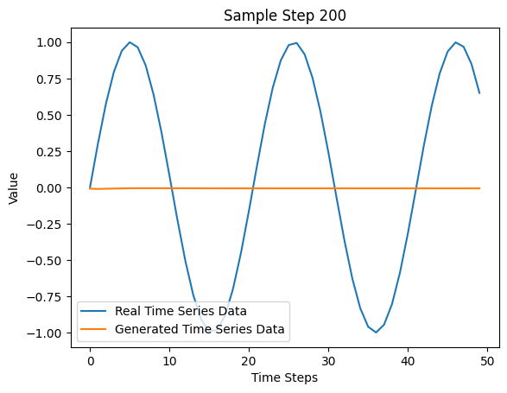
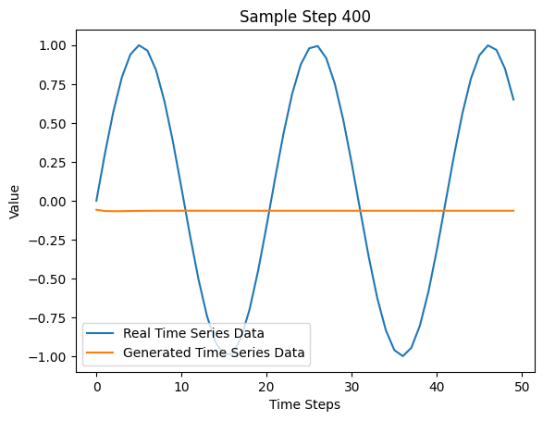
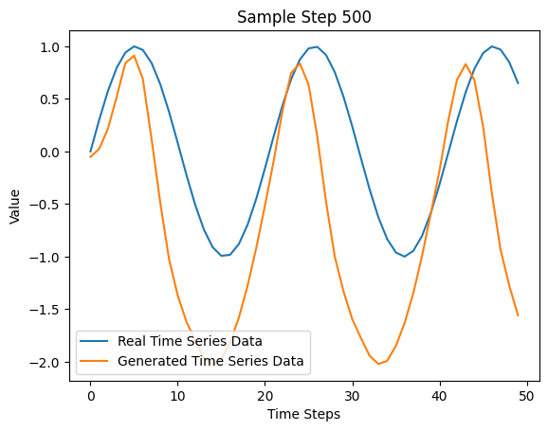
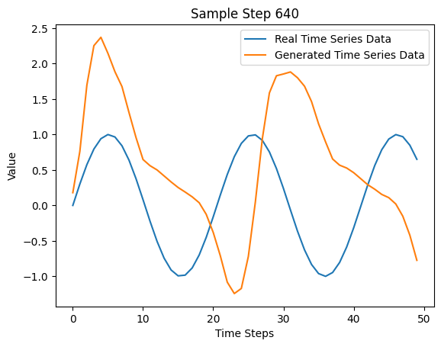
簡単なデータで生成実験④

Slide 29
簡単なデータで生成実験⑤
時系列の長さを20に変更、ネットワークの小さくして、学習率も上げた
Generator
インプット：10次元の正規乱数
全結合層① 10次元⇒20次元
活性化関数 LeakyRelu（alpha=0.2）
LSTM層①：20次元⇒20次元
活性化関数 LeakyRelu（alpha=0.2）
Discriminator
全結合層①：20次元⇒20次元
活性化関数 LeakyRelu（alpha=0.2）
ドロップアウト 0.4
全結合層②：20次元⇒1次元
活性化関数 Sigmoid
学習率 0.005
学習率 0.005

Slide 30
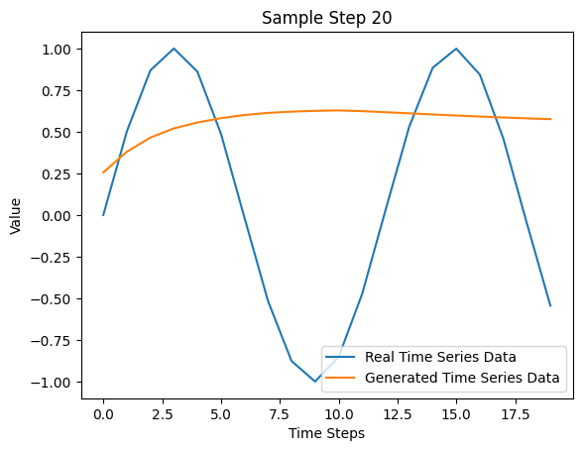
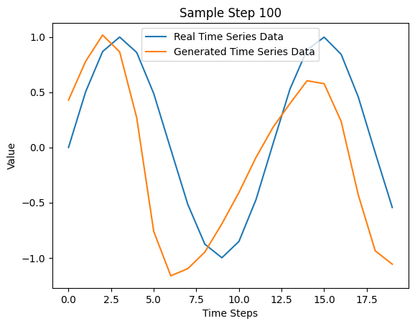
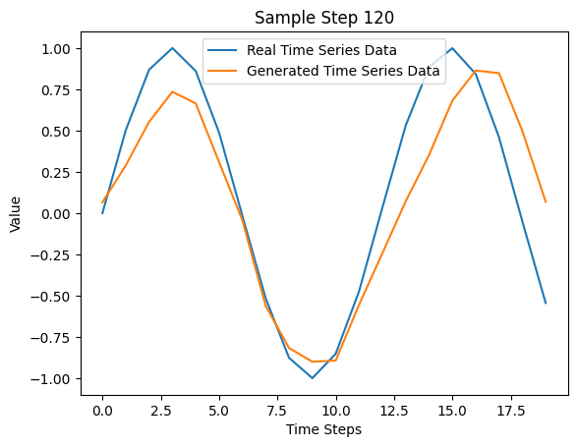
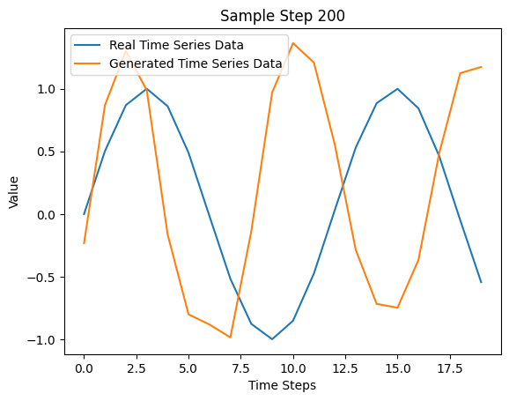
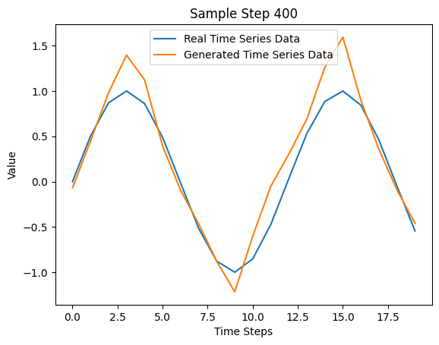
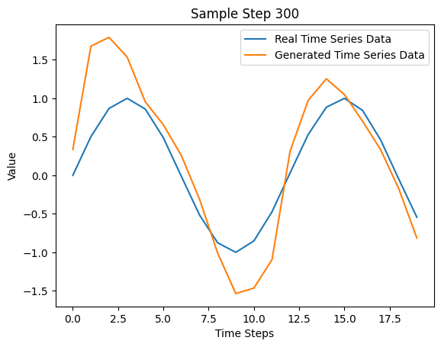
簡単なデータで生成実験⑤

Slide 31
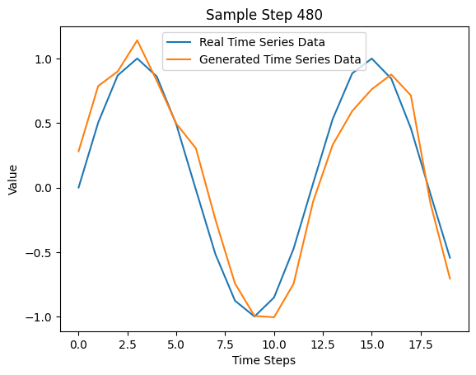
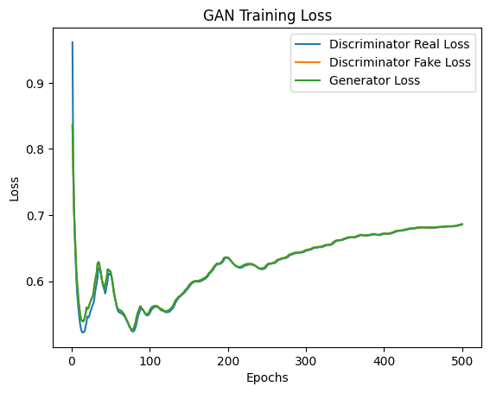
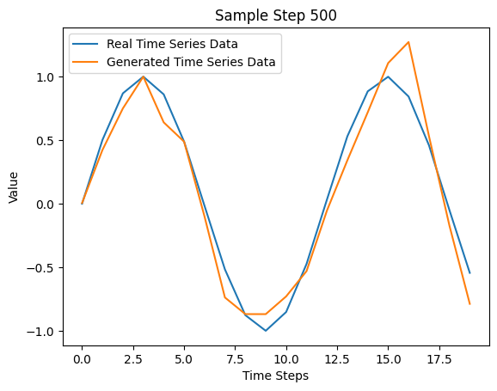
簡単なデータで生成実験⑤

Slide 32
まとめ
簡単なサインカーブを生成させるのに苦労し、実際の金融データ生成までたどりつけず、、、
Generatorは時系列性を考慮できるものにした方が良いと考えられる
ディープラーニングはそれなりの計算リソースがないと厳しい
問題に合わせてハイパーパラメータを適切に設定する必要がある

Slide 33
参考
https://www.skillupai.com/blog/tech/mldl-tips-1/
https://proceedings.neurips.cc/paper_files/paper/2014/file/5ca3e9b122f61f8f06494c97b1afccf3-Paper.pdf
https://ai-scholar.tech/articles/time-series/GAN_for_time-series
https://github.com/proceduralia/pytorch-GAN-timeseries
https://www.kaggle.com/code/rohit4567/time-series-gan-with-pytorch
https://github.com/imics-lab/tts-gan
https://medium.com/@pape14/time-series-forecasting-with-gans-a-comprehensive-guide-accd2e22be06
https://github.com/jsyoon0823/TimeGAN
https://arxiv.org/pdf/1907.06673
https://www.sciencedirect.com/science/article/abs/pii/S0378437119307277
https://tech.preferred.jp/ja/blog/financial-time-series-generation/

